Slide 1
3: Toma de decisiones bajo certidumbre

Slide 2
Costos
Costos explícitos: Cuánto se tiene que pagar para conseguir algo.
Costo de oportunidad: El valor de la mejor opción que se dejó de percibir.
Ejemplo: Si se ve una película con amigos, el costo explícito es el precio del ticket; el costo de oportunidad es el tiempo que podría haber asignado a otra actividad (estudiar).

Slide 3
Supongamos deseamos comprar una propiedad, ¿cuál es el costo? Existe un costo explícito en el valor que pide el vendedor. Existe un costo implícito o real representado por el valor que descartamos cuando compramos la propiedad.

Slide 4
Calculando ganancias
Beneficios económicos: Beneficios por la elección menos el costo de oportunidad.
Cuando se toman decisiones racionales, el costo de oportunidad nunca excede los beneficios.

Slide 5
Formalmente
a₁, a₂,…,a_{n} diferentes actos disponibles
c(a_{i}) es el costo de oportunidad de a_{i}
u(a_{i}) es la utilidad de a_{i}
Elección racional:
Una elección a_{i} es racional si y solo si u(a_{i})≥c(a_{i})
Costos de oportunidad:
c(a_{i})=max{u(a₁), u(a₂),…,u(a_{n})}
c(a_{i}) es el costo de oportunidad de a_{i}
u(a_{i}) es la utilidad de a_{i}
Elección racional:
Una elección a_{i} es racional si y solo si u(a_{i})≥c(a_{i})

Slide 6
Falacias
Los individuos no siempre consideran los costos de oportunidad.
Ejemplo: John lava su auto en una hora en lugar de trabajar. Si John gana $20/hora y debería pagar $7 para que laven su auto, el costo de oportunidadde lavar su auto él mismo es $7-$20=-$13. (Se supone que no obtiene placer lavando su auto, etc.)
Es siempre irracional ignorar el costo de oportunidad.

Slide 7
Si hay más de dos opciones el costo de oportunidad es el valor de la opción más valorada.
Hay un costo de oportunidad asociado con cada opción disponible en cada problema de decisión que se plantea.

Slide 8
En la práctica los individuos frecuentemente no toman en cuenta el costo de oportunidad. Por ejemplo en el contexto de decisiones de inversion, muchas personas quedan conformes con su desempeño si su inversion se incrementa a lo largo del tiempo a pesar que en una alternativa podría generar un beneficio mayor.

Slide 9
¿Por qué los individuos ignoran los costos de oportunidad?
El requisito es muy demandante: se tienen que considerer todas las alternativas posibles.

Slide 10
Otras consideraciones:
Barry Schwartz: el hecho de que enfrentemos costos de oportunidad ayuda a explicar por qué muchos de nosotros somos pocos felices a pesar de la libertad de que gozamos (la paradoja de la elección).
“The more alternatives there are from which to choose, the greater our experience of the opportunity costs will be. And the greater our experience of the opportunity costs, the less satisfaction we will derive from our chosen alternative. A greater variety of choices actually makes us feel worse”

Slide 11
Costos hundidos
Debemos decidir si en el Proyecto en el cual se ha invertido 9, se invierte 1 adicional para completarlo sabiendo que tiene altas probabilidades de fracasar. En este caso, invertir implica “honrar los costos hundidos”. En este caso los costos hundidos son 9.
Falacia del Concorde: sabiendo que el Proyecto no era comercialmente viable, dado que se había invertido mucho y por razones de prestigio, se lo continuó financiándo.

Slide 12
Falacia de los costos hundidos
Costos hundidos: un costo que no se puede recuperar al tiempo que se toma la decisión.
Si se toman en cuenta los costos hundidos, se está cometiendo la falacia de los costos hundidos:
Ejemplo: Viajar al shopping y encontrar que no hay ofertas. Compra de todas maneras algo porque si no siente que ha malgastado su tiempo manejando hasta el shopping.
Pensando racionalmene, si compra algo o no compra nada, ya ha gastado su tiempo.

Slide 13
Efecto de señuelo
The Economist ofrece las siguientes opciones de suscripción:
1 página web 59
Versión impresa 125
Web+impresa 125
Es evidente que nadie tomaría la opción 2, entónces cuál es la razón de la oferta?
Puede suceder que la inclusión de una opción, que nadie escogería, puede afectar las preferencias de los individuos sobre las restantes opciones.

Slide 14
En un experimento con estudiantes de MBA se les presentó las opciones 1 y 3, 68% tomó la 1 y 32% la 3.
Cuando a los estudiantes se les presentó las opciones 1, 2 y 3, 0% tomó la 2, 16% tomó la 1 y 84% la 3.
La inclusión de la opción 2 cambió las preferencias entre la opción 1 y la 3.

Slide 15
La teoría rechaza esta posibilidad por la Condición de Expansión.
Condición de Expansión: Si “x” es elegido del menu {x,y}, suponiendo que no se es indiferente entre “x” e “y”, no se debería escoger “y” del menu {x,y,z}.
En este caso la elección de “y” del menu expandido sería una señal de que las preferencias cambiaron entre la primera y la segunda decisión.
La teoría supone que las preferencias son estables y no cambian con el tiempo.
Existe evidencia que las preferencias de los individuos cambian cuando el menu se expande: dependencia de menu.

Slide 16
Efecto de señuelo
Dependencia de Menú ocurre cuando las preferencias de los individuos están influenciadas por el menú.
El efecto señuelo occurre cuando la introducción de una opción insatisfactoria origina que el individuo cambie sus preferencias.

Slide 17
Supongamos que ofrecemos un producto “target” y otra empresa ofrece un producto similar “competitor”. El consumidor puede alcanzar ambos pues están en su línea de presupuesto. El problema que tenemos es que el consumidor prefiere “competitor” (figura). En este caso el consumidor elegirá “competitor”.
Podemos manipular la elección del consumidor introduciendo un producto inferior al “target”.
Un producto “x” domina otro “y” como en nuestro caso en dónde “x” es mejor que “y” en todos los aspectos. “Target” domina todos los productos en las áreas B y C. “Competitor” domina todos los productos en las áreas A y B.

Slide 18
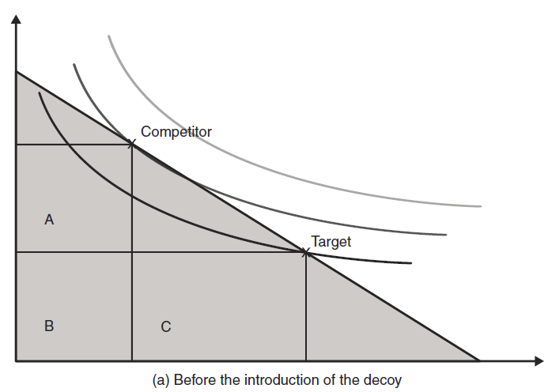
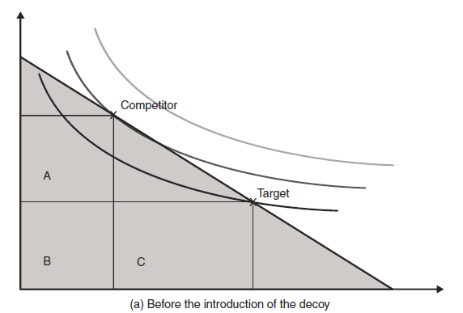
Ejemplo (Antes)

Slide 19
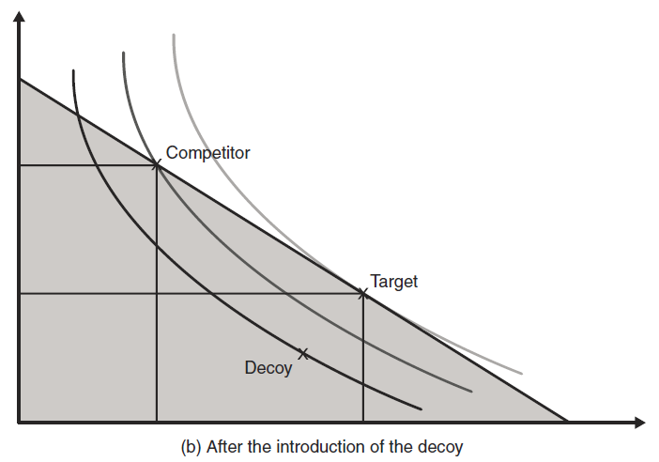
Ejemplo (Después)

Slide 20
Producto asimétricamente dominado
Dado un menu y un product “x”, se dice que un product “y” está asimétricamente dominado por “x”, en el caso que “y” está dominado por “x” pero no por cualquier otro elemento del menú.
Introducimos el señuelo que está asimétricamente dominado por el “target” (localizado en el área C). A pesar que pocos individuos elegirían esta opción, dado que es inferior al “target”, su introducción puede cambiar su elección.
Existe evidencia que la introducción del señuelo cambia las curvas de indiferencia (figura) y el “target” queda en una curva de indiferencia superior.
Esto también se denomina “efecto de atracción” y viola la condición de expansion.

Slide 21
Efecto señuelo (cont.)
El señuelo debe estar asimétricamente dominado por el objetivo (significa dominado por el objetivo pero no por el competidor).
El efecto señuelo puede deberse a la “elección basada en la razón” (reason-based choice): los consumidores buscan una razón para elegir una de las opciones o rechazan una de las opciones para sentirse mejor con su decisión. La introducción del señuelo ofrece al consumidor una razón para rechazar el “competitor” y elegir el “target”.

Slide 22
Aversión a la pérdida y el efecto dotación
El efecto dotación ocurre cuando las preferencias de la persona dependen de lo que ya posee.
Ejemplo: se podría pagar $20 por un ticket de concierto, pero solamente aceptarán $30 o más si alguien quiere comprarle el ticket.
Esto implica que las preferencias de la persona dependen de cierto punto de referencia, quizá determinado por las posesiones de la persona.

Slide 23
Aversión a la pérdida
La teoría presenta a las preferencias cómo independiente de la dotación, es decir de lo que se tiene al momento de la decisión.
Consideremos una taza de café, la teoría no dice mucho acerca del valor de una taza, nos dice cómo ordenamos la taza en relación a otras cosas.
Por la propiedad de que las preferencias son completas hay un “p” tal que soy indiferente entre “p” y la taza. Si poseo una taza “la disposición a aceptar” para desprenderme de la taza es “no menos que 1”.
Si no tengo una taza, “la disposición a pagar” será “no más que 1”.
La preferencia entre la taza y “p” no depende si tengo o no la taza: “disposición a aceptar”=“disposición a pagar”.

Slide 25
La independencia de las preferencias de la dotación se refleja en la función de utilidad:
Si pasamos de no tener una taza a tener una taza entónces nuestra utilidad pasa de U(0) a U(1)
Si pasamos de tener una tasa a no tenerla, nuestra utilidad pasa de U(1) a U(0).
No obstante los individuos no se comportan generalmente de esta forma. Generalmente requieren más para desprendense de la taza cuando poseen una que lo que están dispuestos a pagar cuando no la poseen.
Este fenómeno se lo conoce como “efecto dotación” o fenómeno de punto de referencia.
Son instancias del “efecto marco”: ocurre cuando las preferencias dependen del marco en el cual se presentan las opciones.

Slide 26
En un experimento en la Universidad de Cornell usando tazas de café, el propietario promedio pidió 5,25 para vender una taza, mientras que el comprador estuvo dispuesto a pagar entre 2.25 y 2.75

Slide 27
Aversión a la pérdida
El efecto dotación y el fenómeno de punto de referencia son explicados por la aversion a la pérdida.
Aversión a la pérdida es el fenómeno de que la persona sufre por las pérdidas más de lo que disfruta de las ganancias.
Ejemplo: si se encuentra $5 y los pierde, se sentirá triste aún cuando no estará peor que al principio. Esto sugeriría que la pérdida afecta más que la felicidad de la ganancia.

Slide 28
La aversion a la pérdida se captura con la función de valor (Prospect theory).
La función de valor tiene dos características: i) a diferencia de a función de utilidad que se desarrolla sobre la totalidad de la dotación, la función de valor se desarrolla sobre los cambios en la dotación; ii) la función de valor tiene un quiebre en el punto de referencia (en este caso la dotación actual) de tal manera que la curva es más empinada a la izquierda del origen.
En la figura |v(-1)|>|v(+1)|

Slide 29
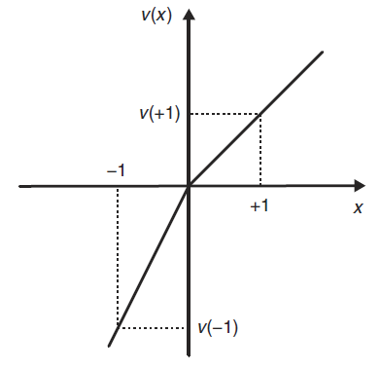
Representación función de valor
La aversión al riesgo y el efecto dotación puede ser modelado gráficamente.

Slide 30
Aversión a la pérdida y curvas de indiferencia
En la teoría como las preferencias son independientes de la dotación, las curvas de indiferencia son independientes de la dotación: son reversible, describen las preferencias sobre “x” e “y” independiente de la dotación.

Slide 31
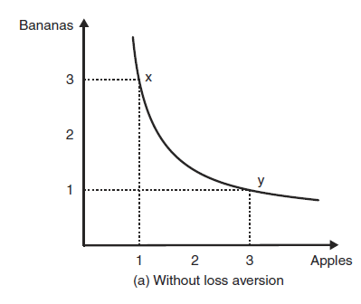
Curvas de indiferencia sin aversión a la pérdida
A bundle of 3 bananas and 1 apple equals 1 banana and 3 apples, irrespective of endowment.

Slide 32
La aversion a la pérdida implica que las curvas de indiferencia no son independientes de la dotación.
Supongamos que la función de valor es v(x)=x para las ganancias y v(x)=2x para las pérdidas (igual para ambos bienes).
Si se comienza con un paquete y=(3,1) y se pierde una manzana necesitaría dos bananas para compensar la pérdida: va un punto y=(2,3).
El resultado es similar si se comienza con el paquete x=(1,3).
Nos encontramos con dos curvas de indiferencia, una para la dotación inicial de “x” y otra para la dotación inicial de “y”.

Slide 33
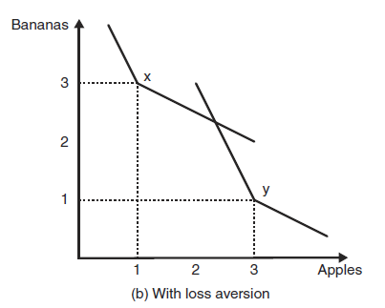
Curvas de indiferencia con aversión a la pérdida
If you start with 3 bananas and 1 apple, losing 2 bananas will outweigh gaining 2 apples. The curves have kinks.

Slide 34
El hecho de que las curvas de indiferencia tengan un quiebre implicará que si se comienza en “x” y se ofrece cambiarlo por “y” se rechazará la oferta. Al mismo tiempo si se comienza en “y” y se ofrece transarlo por “x” se rechazará también: Esto se refiere como “Sesgo del status quo” en el sentido que se prefiere el estado actual bajo cualquier circunstancia.
En estos casos supusimos que el punto de referencia está determinado por la dotación, pero puede estar determinado por las aspiraciones o expectativas.

Slide 35
El punto de referencia puede estar determinado por los logros o dotaciones de otras personas. Una comparación social de este tipo puede explicar el hecho de que la felicidad de una persona con su salario dependerá en parte del salario de sus vecinos, amigos y parientes.

Slide 36
Las reglas de oro
En general no tomamos decisiones estimando probabilidades y utilidades sino siguiendo reglas de oro o heurística.
Estas reglas son funcionales en tanto reducen el tiempo y el esfuerzo requerido para resolver problemas del día a día.
La aplicación continua de estas reglas puede llevar a respuestas incorrectas, lo cual determina sesgos en la toma de decisions.
Anclar y ajustar es una de las reglas heurísticas.

Slide 37
Anclaje
Anclaje y ajuste: es un proceso usado cuando se forman juicios: primero se realiza una estimación inicial (un ancla), entónces se ajusta hacia arriba o hacia abajo según sea necesario.
El ancla no está concientemente elegida por el consumidor.
Si los ajustes son insuficientes, el juicio final será arbitrario o sesgado.

Slide 38
Un experimento con estudiantes de MBA: Se les mostró a los estudiantes varios productos, preguntándoles primero si estarían dispuestos a pagar el producto a un precio igual a los dos últimos dígitos del número de la seguridad social.
En segunda instancia se les preguntó cuanto estarían dispuestos a pagar.
En el caso de una botella de vino fino: los individuos del quintil más bajo estarían dispuestos a pagar 11,73, los individuos en el quintil más alto 37.55.
Los individuos en el quintil más alto estarían dispuestos a pagar más de tres veces que los del quintil más bajo.
Viola la “invarianza de procedimiento” proposición que establece que el resultado no debería diferir con el método de optención.

Slide 39
Efecto compromiso
Una suposición crucial de la teoría de la elección racional es que los que toman las decisiones tienen preferencias bien definidas sobre todas las opciones disponibles. Implica que un cambio en la composición del conjunto de elección no debería afectar las preferencias del tomador de decisiones sobre dos alternativas. Sin embargo, un gran cuerpo de trabajo en la psicología y la economía muestran que esta suposición se viola con frecuencia. En muchas situaciones, el contexto importa para el comportamiento de elección, es decir, la elección entre dos alternativas depende de qué otras opciones están disponibles. Uno de los efectos de contexto es el "efecto de compromiso".

Slide 40
El efecto de compromiso se refiere a una tendencia a elegir opciones no extremas. Para ilustrar, considere Figura 1. Supongamos que el conjunto de opciones original viene dado por las opciones {v, w, x, y}, que difieren en dos dimensiones (como calidad y precio). Si la opción “z” está disponible, la opción “y” se convierte en compromiso: ya no es la mejor opción con respecto al atributo 1, sino que ya no es la peor opción con respecto al atributo 2. Se produce un efecto de compromiso si la opción “y” se elige más a menudo después que se haya introducido la opción “z”.

Slide 42
Recapitulación de conceptos
Costos de oportunidad
Falacia de los costos hundidos
Dependencia del menú
Efecto señuelo
Efecto dotación
Aversión a la pérdida
Efecto anclaje

